Slide 1
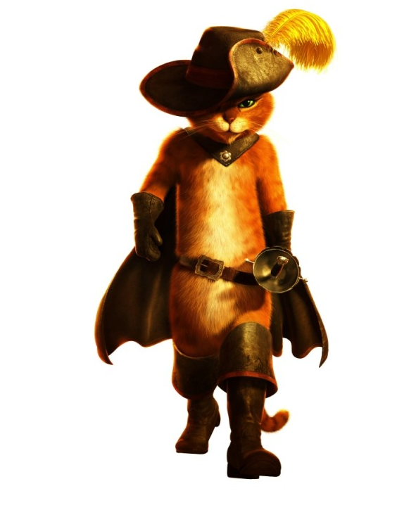
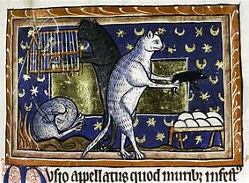
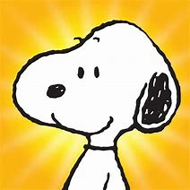
IL CANE E IL GATTO NELL’ARTE
Anno scolastico 2021/2022
Professoressa Stefania D’Elia

Slide 2
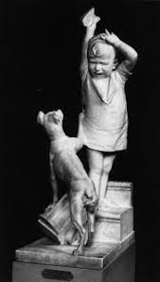
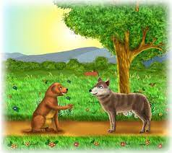
IL CANE E IL GATTO NELL’ARTE
Il laboratorio “Il cane e gatto nell’arte” è rivolto a tutti gli alunni delle classi prime ed ha l’obiettivo di far conoscere ai ragazzi il ruolo svolto nell’arte dai due principali amici dell’uomo, il cane ed il gatto, con particolare focus sulla produzione letteraria.

Slide 3
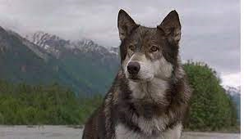
IL CANE E IL GATTO NELL’ARTE Attività
Il laboratorio si articolerà con le seguenti attività:
lettura, comprensione ed analisi di testi letterari con protagonisti cani e gatti (es. fiabe o favole)
scrittura di favole originali e trasposizione in breve testo teatrale con successiva rappresentazione in aula
diritti degli animali
lettura fumetti
ascolto canzoni, visione film e filmati, visione opere d’arte con protagonisti cani e gatti

Slide 4
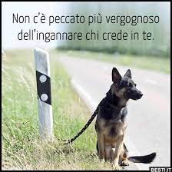
IL CANE E IL GATTO NELL’ARTE Metodologie e prodotti
Il laboratorio utilizzerà le seguenti metodologie:
Ascolto attivo
Brainstorming
Cooperative learning
I prodotti previsti sono:
Favole originali scritte dagli studenti
Disegni
Volantino contro l’abbandono degli animali

Slide 5
Grazie per l’attenzione

